Slide 1
SSS R1 請購說明
交貨時間 :115/ 11/20
規格說明 :
  由廠商對照ITRI 提供的晶圓及Wafer map進行分級挑選good die電路晶片清潔、切割
  研磨、切割處理及清潔ITRI自製電路晶片
  晶片貼合至CLCC基板(Sensor底部貼膠烘烤160度1小時，ASIC*2底部銀膠貼合)
  打線(金線、需通過推拉力測試)
  金屬上蓋製作及CLCC基板貼合封裝(上蓋材質為銅)
  雷射雕刻晶圓編號及座標至金屬上蓋
  數量5200PCS (ITRI測試後良率需>80%)
  (詳如後頁附件)

Slide 2
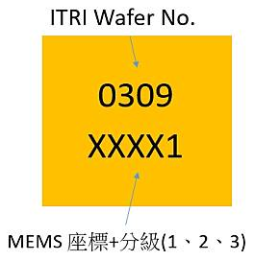
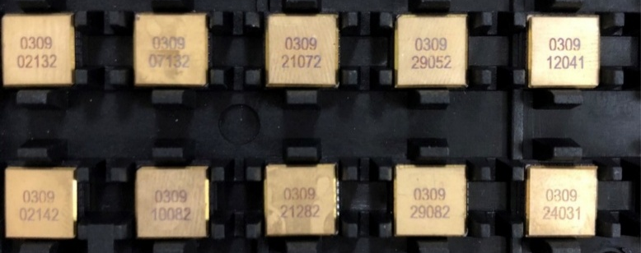
CLCC封裝程序與條件
晶片黏合CLLC底座：
  MMS黏合條件：烘烤160度1小時 (MEMS晶片底部已預先上DAF)
  ASIC & Flash 晶片黏合條件：依廠內有的膠貼合，導電膠優先，如無，絕緣膠即可
打線：
  金線打線，打線圖如附件1
上蓋黏合：
  上蓋材料如附件2
  黏合條件：倒角接面導電膠黏合不溢膠
  四周接面點絕緣膠加強固定，需耐溫300度
晶片編號：
  根據MEMS元件編號雷射雕刻於上蓋

Slide 3
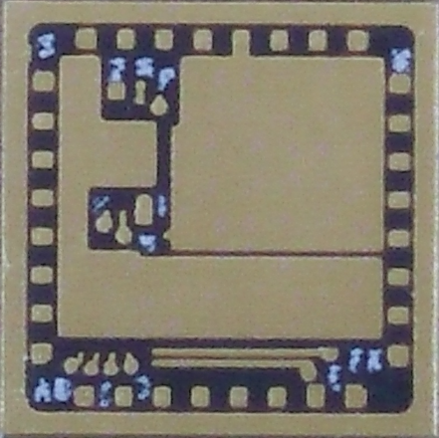
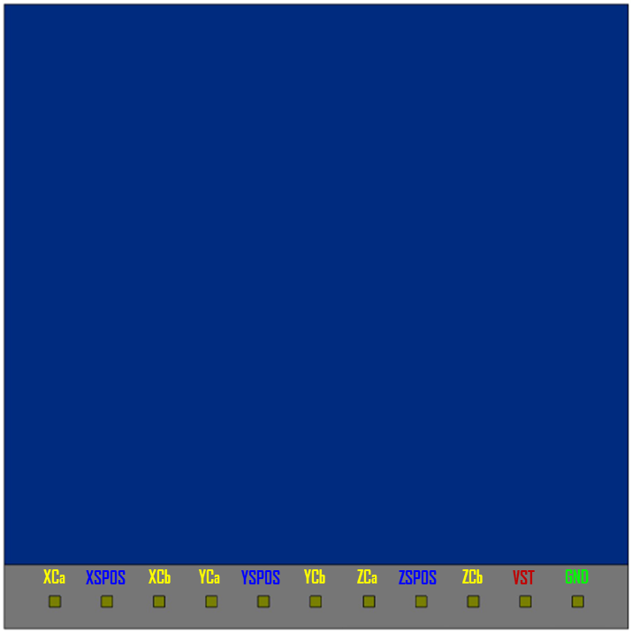
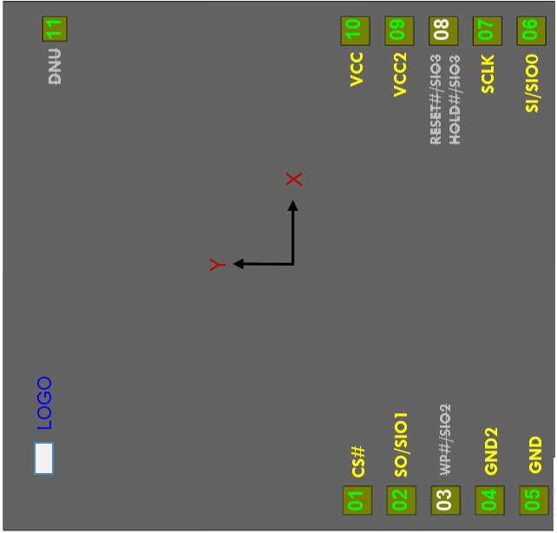
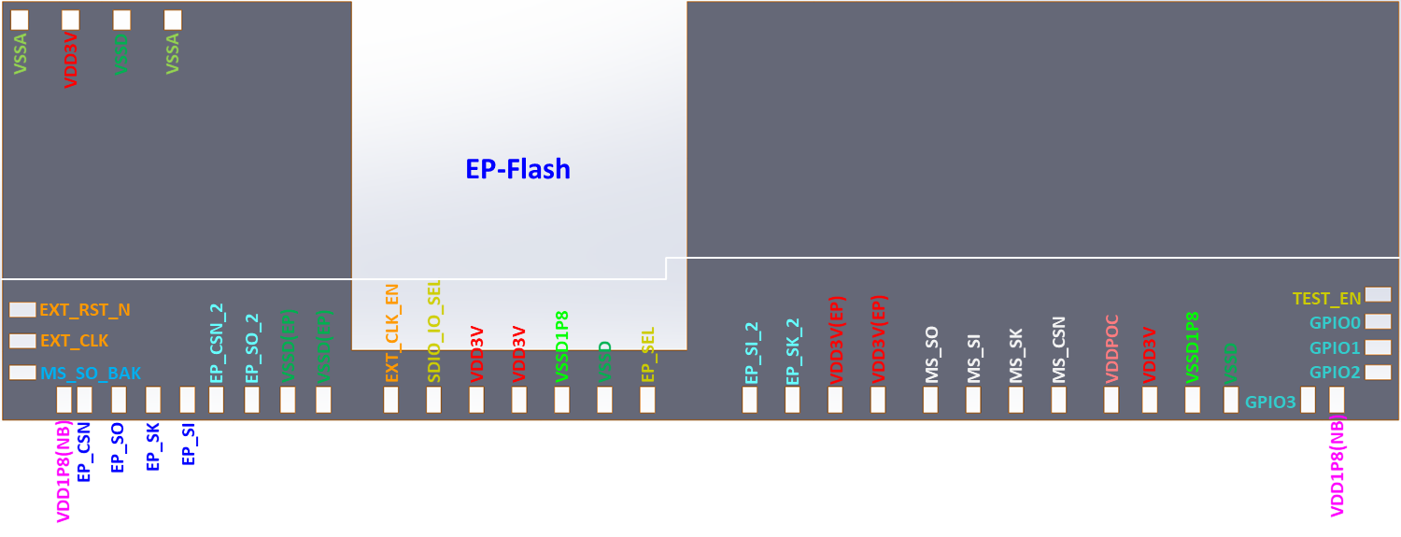
附件一、底座CLCC
VSSD_S(DIG)
VSSA_S(ELE)
EP_VDD3V
Shielding
28
27
26
25
24
23
22
21
S/R Shielding
29
20
VSSD
30
19
VDD3V_A
31
18
VSSA
32
17
TEST_EN
Pin 1
1
16
GPIO0
EXT_RST_N
2
15
GPIO1
EXT_CLK
3
14
GPIO2
MS_SO_BAK
4
13
GPIO3
5
6
7
8
9
10
11
12
MS_SO
MS_SI
MS_SK
MS_CSN
VDD3V
VSSD
EXT_CLK_EN
SDIO_IO_SEL

Slide 4
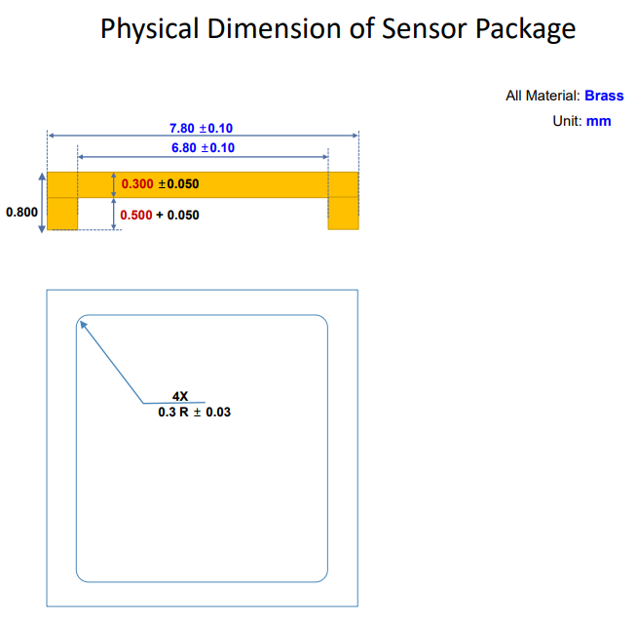
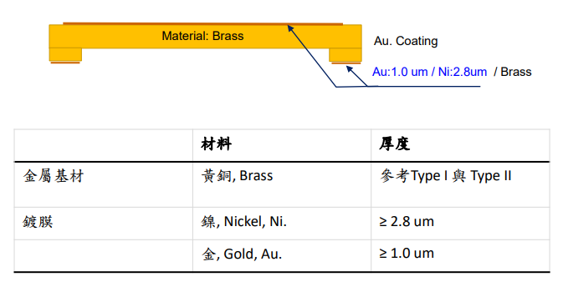
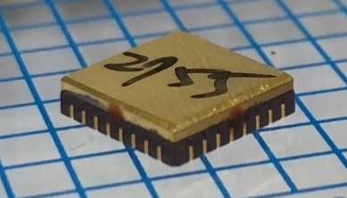
附件二、上蓋
金屬結構設計型式與尺寸：請參考下列之設計圖；
基礎材料：黃銅(BRASS)，8.00mm Square
材料厚度：0.8mm ± 0.05mm，挖深：0.5mm + 0.05mm
雙面鍍膜：Cu(Brass) / Ni.(Nickel) ≥ 2.8um / Au.≥ 1.0um
底座&上蓋接合方式：倒角接面使用導電膠(錫)不溢出、四周接合面另點絕緣膠加強，需耐溫300度以利後續成品上件

Slide 5
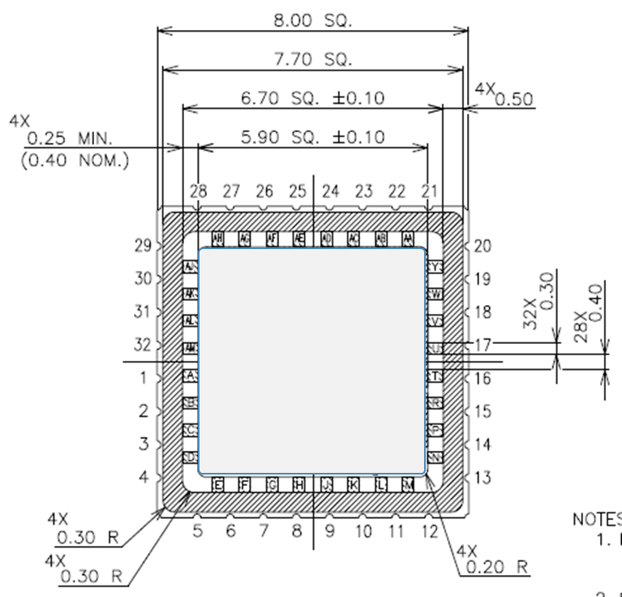
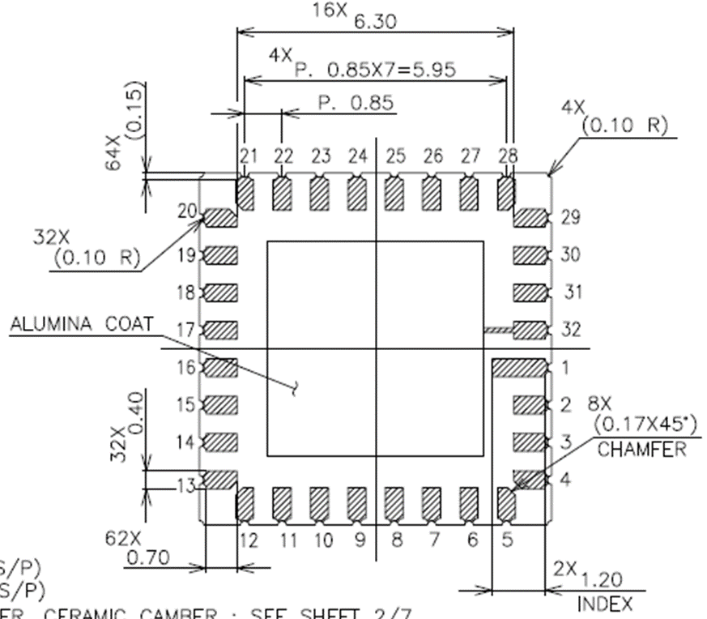
Physical Dimension of Sensor Package
Front side of package substrate
Back-side of package substrate
(Electrical Pinout)

